Slide 1
70 років рідної чужини
Всеукраїнський інтерактивний конкурс «МАН-Юніор Дослідник»
Екскурсійний маршрут з елементами
власного дослідження
Авторка роботи
ТертичнаТаміла
учениця 9 класу
Рибинської ЗОШ I-III ст.
Волноваського р-на
Донецької області
Баган Ірина Володимирівна
вчитель історії
АКЦІЯ- 51

Slide 2
Актуальність вибраної теми
Тема дослідження є актуальною і по сьогодення. Довгий час на узбіччі історії залишалися події депортаційних процесів повоєнних років як військово-політичні акції комуністичної влади та злочин проти українців.
У 2021 році Україна відзначає 70-роковини трагедії депортації українців Бойківщини під назвою «Акція-51».
Акція розпочалася 13 червня 1951 р. і тривала 126 днів.
Раптова зміна місця мешкання і звичного оточення назавжди стала для населення стресом, лихом, горем і унеможливило повернення на батьківщину.
Виселення з подальшим розселенням у східних та південних областях України, віддалених від місць колишнього мешкання, призвело до незворотної втрати багатьох елементів неповторної субетнічної культури.
Зі смертю старших людей зникають образи, особливості ландшафту, побуту, які горянин століттями опоетизовували у своєму фольклорі. Відходять у небуття традиції, обряди, говірка мешканців західної Бойківщини, що за своєю архаїчністю та розмаїтістю є безцінним скарбом.
Саме тому актуальність обраної теми полягає в спробі об’єктивно, не заангажовано дослідити дії радянських керманичів та наслідки тодішніх рішень щодо переселення людей.

Slide 3
Мета Завдання
дізнатися та задокументувати факти про депортацію західних українців, умови життя в місцях переселення, цікаві подробиці із життя департованих з Бойківщини, в наслідок проведеної «Акції -51», взявши за основу формат інтерв’ю з нащадками тієї епохи.
Респонденти:
Шевчик Михайло Іванович (1949 р.н.),
Приходько (Шевчик) Наталія Іванівна (1951 р.н.),
Цуріна (Шевчик) Поліна Іванівна (1955 р.н.)
відновити історичні події на прикладі спогадів сім’ї Шевчик;
зібрати інформацію про маловідому сторінку історії депортації у 1951 р.;
з’ясувати, як адаптувалися люди в суспільстві протилежної ментальності;
вшанувати культурну спадщину депортованих українців.

Slide 4
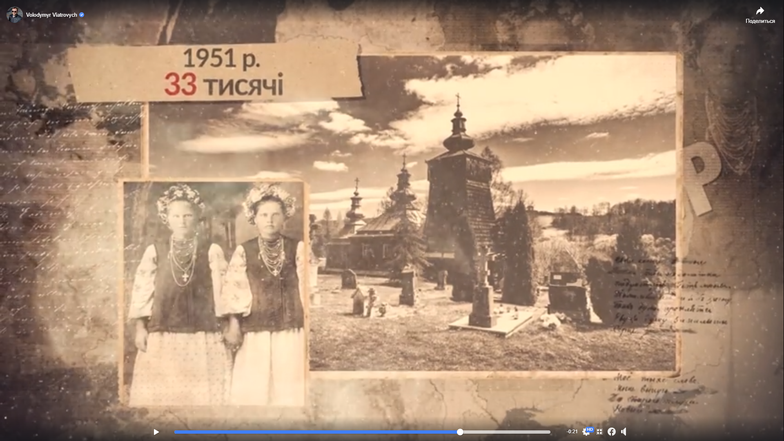
АКЦІЯ- 51
“Вирівнювання” державного кордону між СРСР і РП:
більшість сіл Нижньоустрицького, частина Хирівського, Стрілківського районів і містечка Нижні Устрики Дрогобицької області були виселені у колгоспи Миколаївської, Одеської, Сталінської (Донецької) та Херсонської областей .
Загальна кількість департованих складає 33 тисячі людей.
15 лютого 1951 року Радянський Союз та Польська Народна Республіка уклали договір про обмін прикордонними територіями.
Таке рішення аргументували економічними інтересами двох держав: Польща потребувала територій із запасами нафти та газу, СРСР – вугільних родовищ.

Slide 5
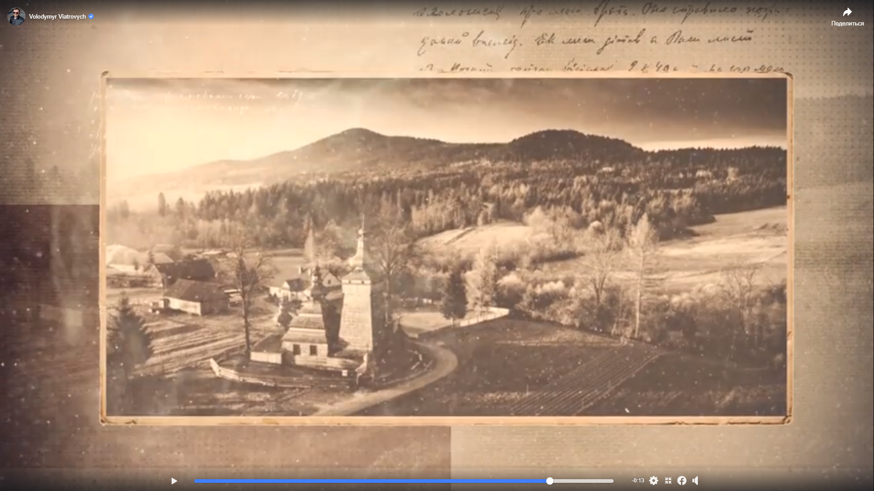
13 червня 1951- 16 жовтня 1951 - остання депортаційна операція «обміну населенням» між Польщею та СРСР.
с. Рябе
Депортація мешканців с. Рябе Дрогобицької області на схід України у 1951 р. до с. Краснівка Сталінської (Донецької ) області
с. Краснівка

Slide 6
Терен, який у 1951 році увійшов до складу Польщі
село РЯБЕ-
приватне село, засноване, ймовірно, у XVI ст. За припущеннями, назва походить від слова раби. Татарський наїзд 1672 р. спустошив село, мешканців і священика взято в ясир. 1861 р. постала нова церква, попівства і господарчі споруди, а на прикінці 30-х рр. – дзвіниця. 1921 р. Рябе налічувало 75 будинків і 462 мешканців: 409 греко-католиків, 53 іудеїв. 1929 р. сюди прибуває о. Іван Шкільник з родиною. За його душпастерства відремонтовано церкву і збудовано муровану дзвіницю. 1950 р. отця заарештували і присудили 10 років таборів. Через рік він помер від допитів і важких умов.
У центрі села – дерев’яна філіальна церква святого Миколая, тризубна та двоярусна, збудована у 1858 році. З 1971 р. служить за костел. У середині частково розмантований іконостас. Поруч – цвинтар з цікавими надгробниками і старими деревами.
Понад 7167 українських сімей зі 44 населених пунктів Бойківщини примусово переселили в степи південної України.

Slide 7
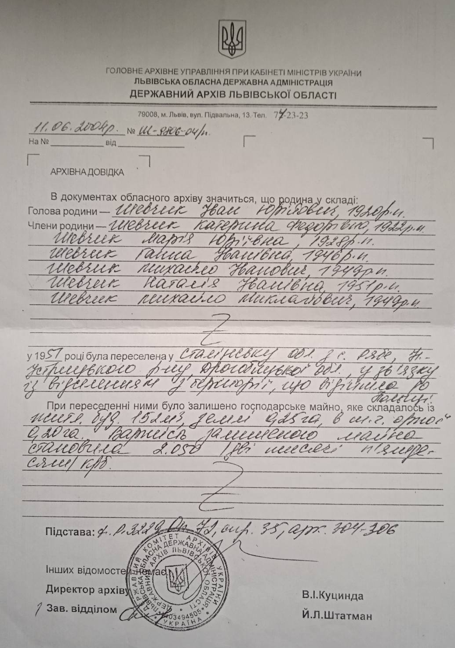
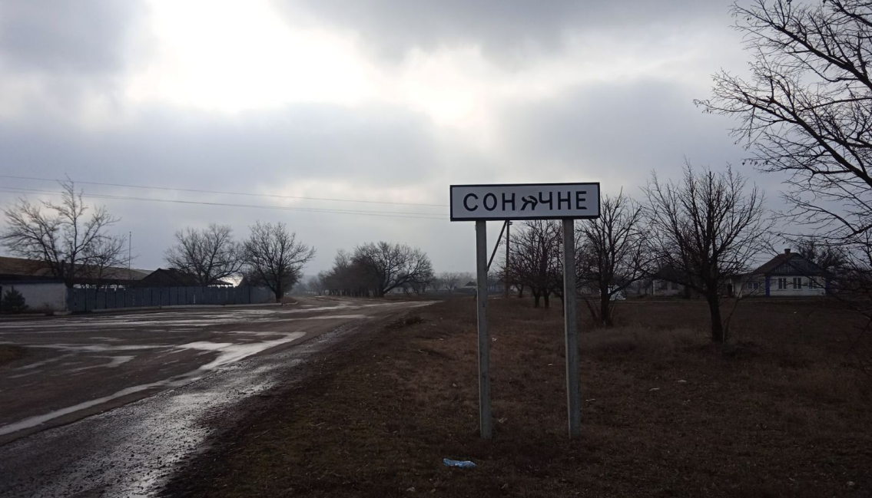
Переселили сім’ю Шевчик у колгосп імені «Хрущова», село Краснівка Волноваського району Сталінської області (з 2016 р. село Сонячне).
За даними сільради у с. Краснівка переселено 115 сімей, це складало 528 жителів села Рябе.
Діти Шевчика Івана Юр’євича та Катерини Федорівни й досі живуть у селі Сонячне (Краснівка )
Документ наданий Прихотько (Шевчик) Н.І.
Березень, 2021

Slide 8
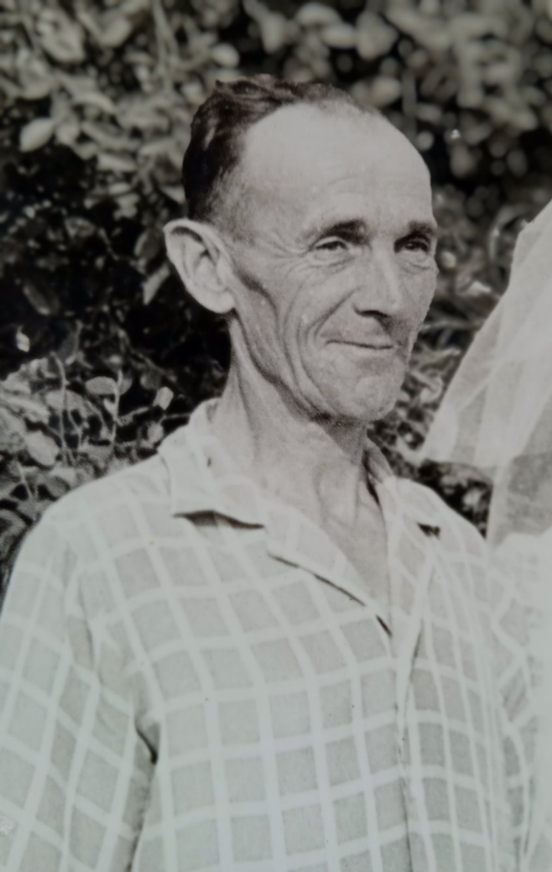
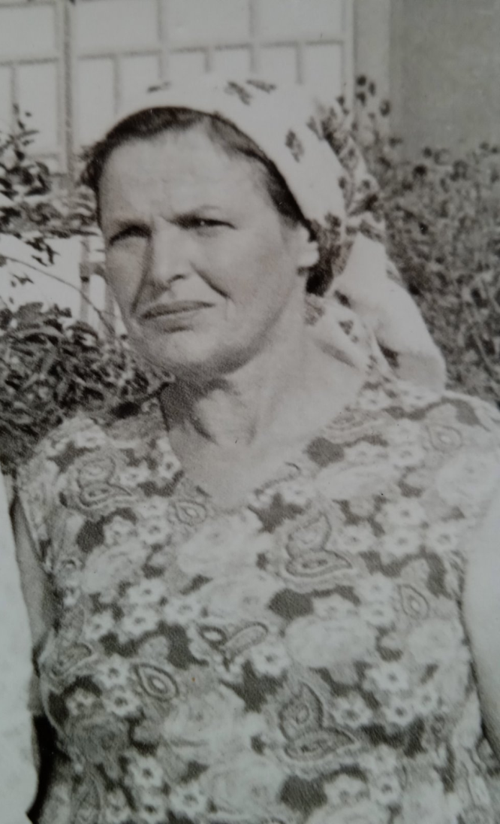
Шевчик
Іван Юрійович
(1920-2001 рр.)
Шевчик
Катерина Федорівна
(1921-1989 рр.)

Slide 10
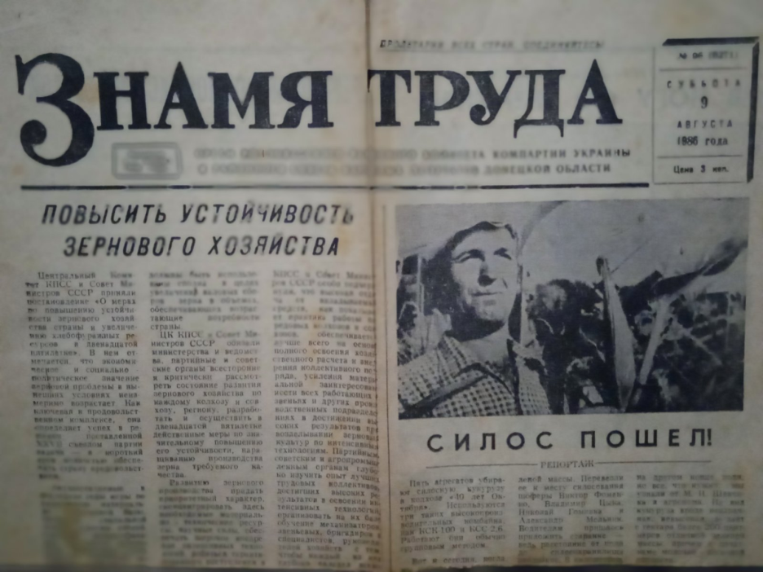
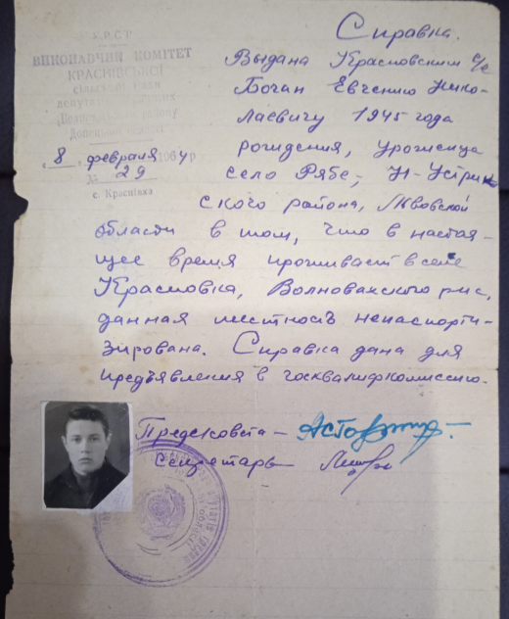
Згадує Шевчик Михайло Іванович, 1949 р.н.
Після смерті Сталіна, деякі сім’ї спромоглися чудом повернутися додому, на захід. Батьки залишились тут, тяжко працювали. Зате навчили місцевих обробляти землю. Тут такі великі степи, а спеціалістів не вистачало. Мати розповідала, що на батьківщині все вирощували самі, були дуже працьовиті. Голоду не знали, бо були під Польщею. Людей годував і ліс.
Начальство у Краснівці було місцеве, радянське, наших на керівні посади не ставили. І в загалі, переселенці виконували саму тяжку роботу. А ще, пам’ятаю, що за хату повинні були заплатити по 2, 5 тис. рублів, приходили додому й вимагали гроші. У переселенців довго не було паспортів, видавали у сільраді довідки.
Мама рано почала хворіти, бо до Рябого часто приходили бандити (бувші в’язні, кримінальні елементи), навіть знущалися з місцевих. Ці банди нічого не робили,грабували мешканців. Ті, хто не допомагав їжею, одягом стріляли або вішали, страшно було. Коли їх повбивала радянська влада, на їх трупи люди ходили подивитись та плювали.
У переселенців довго не було паспортів, за потреби видавали у сільраді довідки.
На фото Шевчик М.І., 1986 р.
Довідка зберіглась від друга-переселенця Богана Є.М.
“Непаспортизированная личность”

Slide 11
Згадує Шевчик Михайло Іванович, 1949 р.н.
Були і подлі люди, постійно писали доноси. Написали донос і на батька. Його ледь не посадили, але голова сільради у с.Рябому відмовився ставити підпис, сказав що батько гарна людина і підписувати бумагу про арешт не буде. Ось так ми і опинилася у списку переселенців.
Мама згадувала, що люди їхали на схід та брали з собою худобу. Були вагони поруч з сіном, але воно кудись поділось, чи то охоронці продали, чи то загубили по дорозі, але худоба почала дохнути. По дорозі зникав і матеріал на будівництво домів.
А є ще у селі нащадки переселенців?
Так, але залишилось мабуть 8 - 9 чоловік і все. Багато померло вже, інші роз’їхалися хто куди. Знаю, що в селі живуть крім нас ще Жуковський Михайло, Кошелець Стефанія Іванівна, Шевчук Іван Миколайович (але він після інсульту), Габуда Михайло, Новицька Ганна Миколаївна.
Фото с. Краснівка. Березень ,2021р. За останні роки село Сонячне (Краснівка) занепадає,
виїхало дуже багато людей.

Slide 12
Згадує Прихотько (Шевчик) Наталія Іванівна
Батько після війни у селі Рябе працював бригадиром. Це було небезпечно, тому що з ранку – радянська влада, а з вечора – підпільники. Одного разу його попередили, що вночі прийдуть на розмову. Дивом вдалося вибігти з вікна. Так залишився живим.
Пам’ятаю з розповіді батька, що з фронту привіз дві шинелі. Хтось доніс до НКВС, що батько спілкується з підпільниками (таке було, а спробуй не дати чогось… ось і віддав одну шинель). НКВСшники прийшли з обшуком, а в нього шинель є (тоді не можна було мати дві шинелі). Так все і обійшлося.
Мама розповідала, що після переїзду до Краснівки, вони хоч спати змогли спокійно. Але переїзд дався тяжко. Довезли до станції Хлібодарівка, викинули у степу. До села забрали тільки через 3 дні. В Краснівці на всіх хат не вистачало, а ті що були навіть важко назвати хатами. Декілька років жили у злиднях.
На околиці села Краснівка знайшли руїни хат, які будувались після заселення переселенців. Також на фото видно матеріал (шлаконаливні), який використовували при будівництві житла.

Slide 13
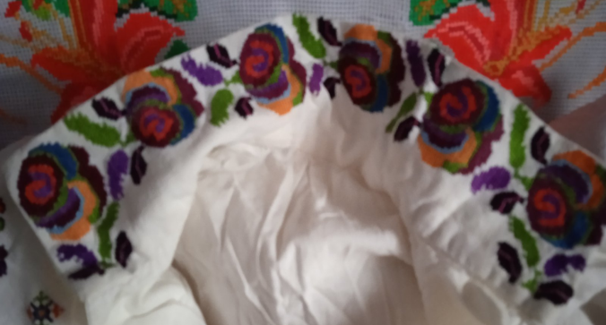
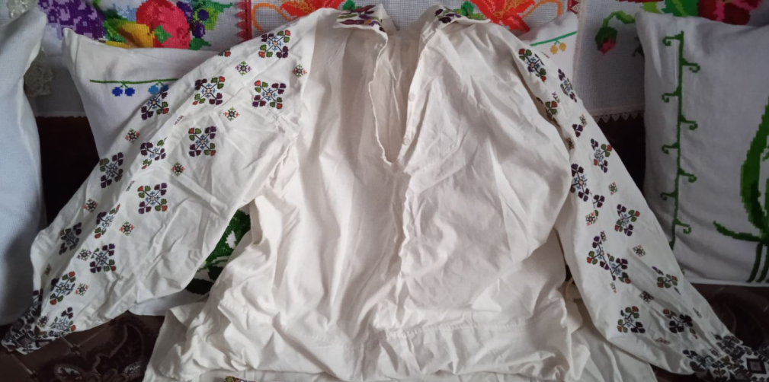
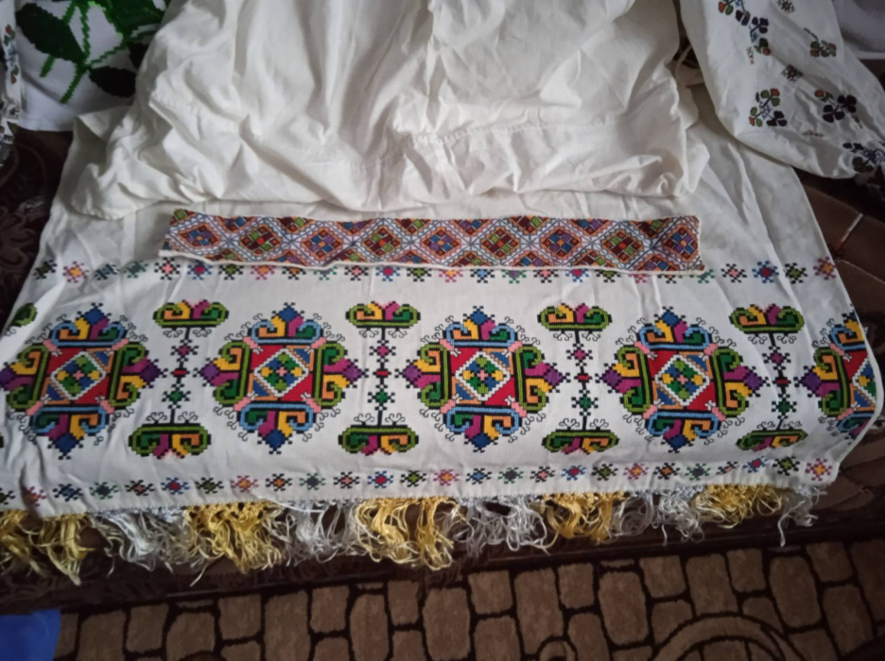
Як місцеві жителі відносилися до переселенців?
Прихотько (Шевчик) Наталія Іванівна, 1951 р.н.
В моєму житті був один неприємний випадок. Я з колегою йшла на роботу (працювали на фермі), а вона мені каже, що ви переселенці-бандерівці і ще чогось неприємного наговорила. Я їй відповіла: « Тобі чоловік одне око вибив, я зараз виб’ю друге за такі слова!». З тих часів більше ніколи нічого поганого я не чула. І у школі ніколи не ображали.
За часів вже незалежної України, ми їздили у Львівську область до родичів, так вони нас вважають «москалями»! Так і живемо вже 70 років на рідній чужині…
Наталія Іванівна дуже бережно відноситься до історії свого роду. Вона нам із захопленням показала вишиванку та фартух вишитий її матір’ю, коли Катерині Федорівні було 15-16 років.

Slide 14
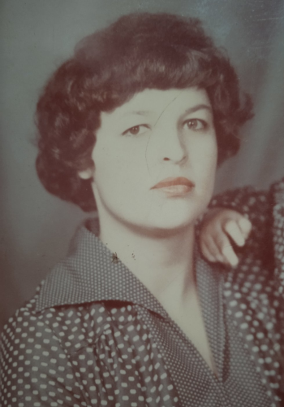
Згадує Цуріна (Шевчик) Поліна Іванівна, 1955 р.н.
Батько , після звільнення Західної України від німців у 1944 році, став бійцем Червоної армії, має нагороди.
Мама розповідала, що у них у селі Рябе був новий кам’яний будинок (стару дерев’яну хату спалив сусід, не поділили межу). А в 1951 році всіх мешканців зігнали на станцію, завантажили до вагонів разом з худобою та повезли на Донеччину, тоді Сталінська область. Там їх розселили до села Краснівка (зараз Сонячне). Важко тоді було усім і прибулим, і місцевим.
Під час війни над Краснівкою був повітряний бій. З 180 хат залишилось всього 7. Під час бою, населення села вигнали до балки на розстріл, але не пам’ятаю чому всі залишились живими.
Після війни треба було відновлювати господарство. Хати будували переважно з шлаку та якоїсь суміші. Переселенцям пообіцяли компенсацію за втрачене майно, але ніхто нічого не надав. Після переселення батько працював теслею, а мама в городній бригаді.
Як місцеві жителі відносилися до переселенців?
Нормально. Нас не ображали. Було між собою називали «бандерівці», але за рамки “приличия” не доходило.
Сестри відмовилися надавати сучасні фото. Кажуть, що хочуть аби їх запам’ятали молодими та красивими.
Шевчик М.І., Шевчик Н.І., Шевчик П.І. на даний час проживають у с. Сонячне (Краснівка)
Шевчик Л.І. живе у Донецьку (не вдалося зв’язатися)
Шевчик Г.І. померла у 2005 р.
Фото 1976 р.(з ліва на право)
Лідія, Поліна, Наталія, Ганна

Slide 15
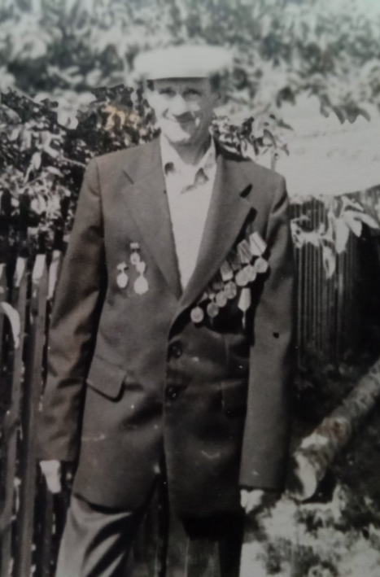
09.05.1979 р.
Батько завжди на День Перемоги з гордістю надівав свої нагороди і для нього це було свято!
Пам’ятник Перемоги у
с. Краснівка, 2021 р.

Slide 16
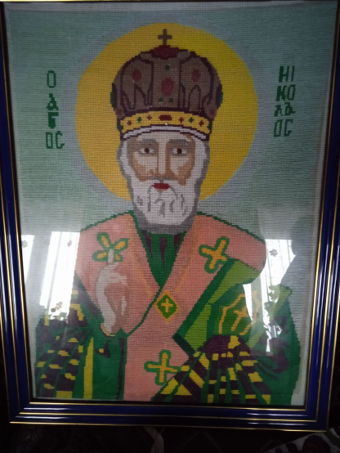
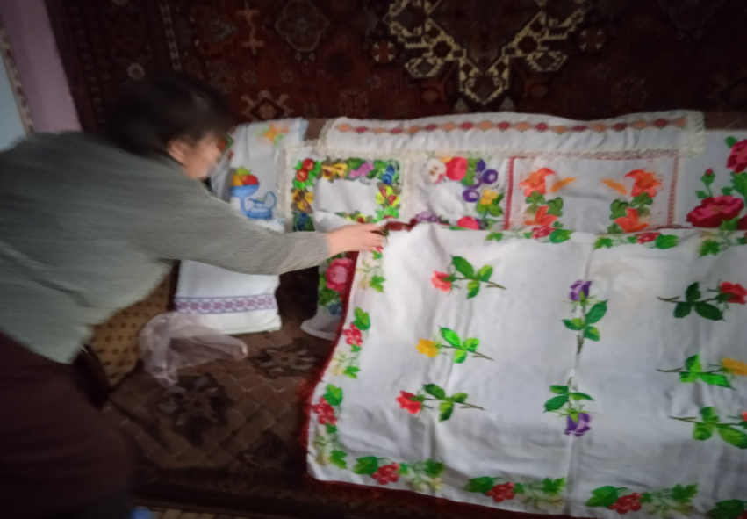
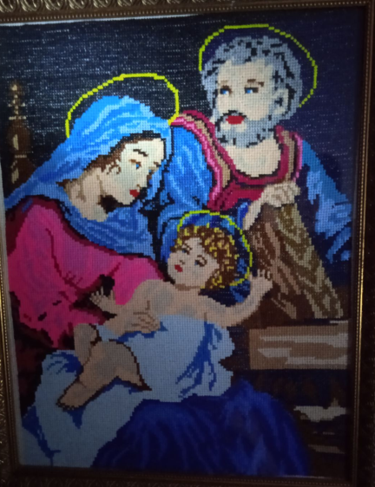
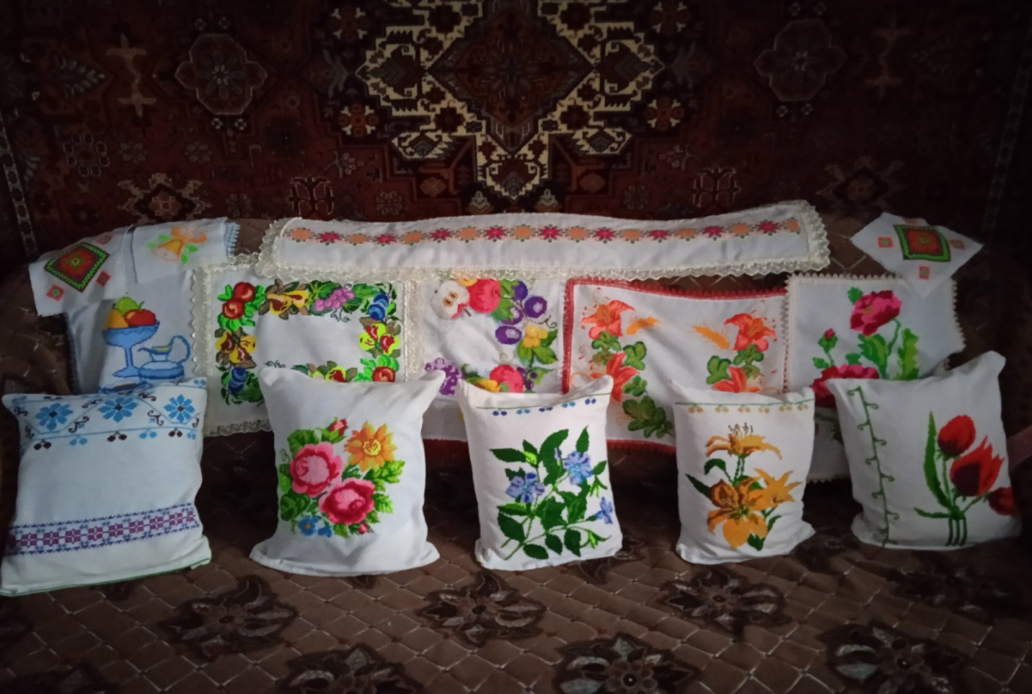
Прихотько (Шевчик) Наталія Іванівна і Цуріна (Шевчик) Поліна Іванівна
продовжують традицію бойківців – вишивання.

Slide 17
Було у Вас бажання повернутися на батьківщину?
Шевчик Михайло Іванович
Коли був молодим, то хотілося,дуже хотілося, але не мали змоги. Щоб переїхати, потрібні гроші, а нас у батьків було п’ятеро дітей, всіх треба було на ноги піднімати. Батьки жалілися, що на заході у них були дуже добрі умови життя, а тут злидні. Сумували за домівкою.
Прихотько (Шевчик) Наталія Іванівна
Мама часто згадувала про Бойківщину, про природу, ліс. Дуже хотіла повернутися. Ми виросли вже тут, в Краснівці, і є, звісно, бажання ще раз подивитись на батьківщину, як там все виглядає.
Зараз вже я нікуди не поїду, в мене тут діти, онуки. Я їм розповідала звідки ми родом, може вони колись і поїдуть.
Цуріна (Шевчик) Поліна Іванівна
Так, дуже хотілося повернутися! Мама з батьком часто згадували свою домівку, сумували. Мама співала пісні, але ми були малі та не запам’ятали.
Згодом батьки перестали розповідати про горян, мабуть, звикли вже до нових умов життя. Однак видно було, що до кінця так і не прийняли нового життя.
Батьки були віруючими греко-католиками, а в радянській Краснівці церква була взагалі забороненою. Треба було приховувати своє віросповідання. Тільки в незалежній Україні побудували церкву, але вона православна.
Зараз вже нікуди я не поїду. Хотілося б подивитися на батьківщину, але вік та здоров’я вже не ті…

Slide 18
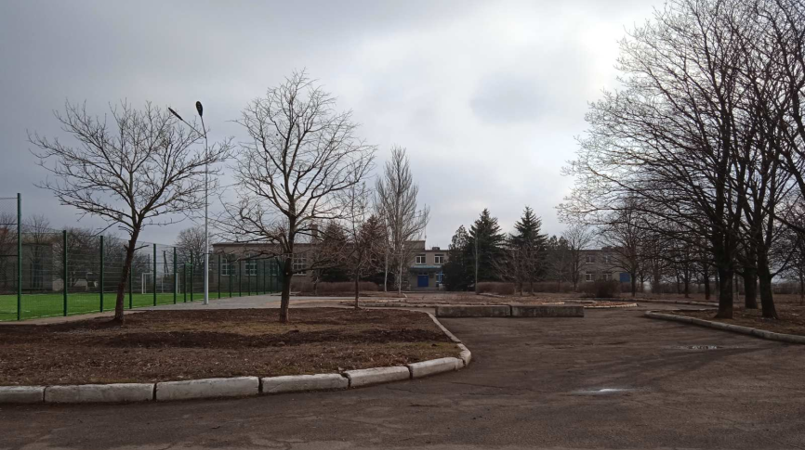
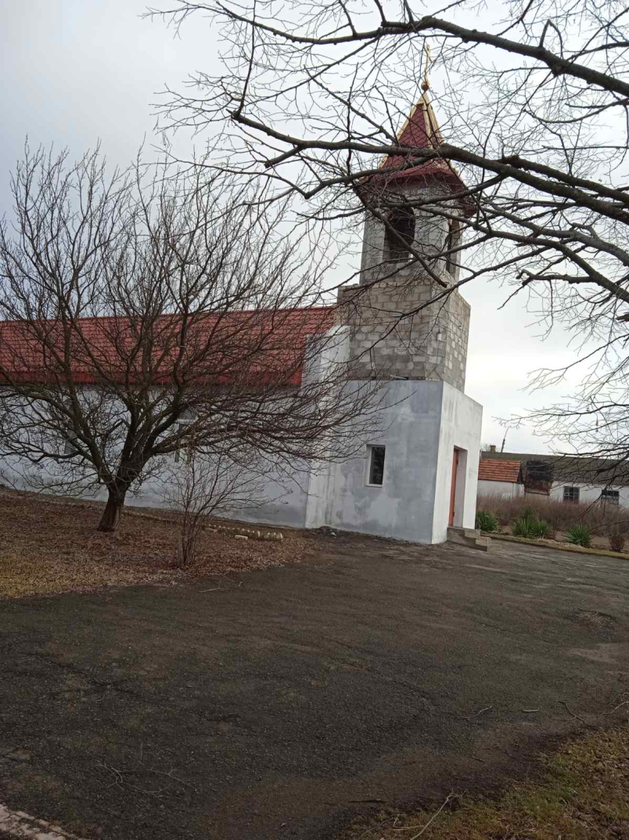
Спогади жителів с. Краснівка (Сонячне)
Спинка Катерина Іванівна, 1949 р.н.
Місцеві мешканці самі були бідними, але всіляко допомагали прибулим одягом, взуттям, їжею. Для переселенців дуже дивним були наші плодові дерева, вони ніколи не бачили абрикос.
Держава надавала їм певні пільги (безкоштовний проїзд, продовольчий пайок). Хати будували по спеціальному проекту – п’ятистінка. Дуже слідкували за тим, щоб місцеві не ображали переселенців. За порядком слідкувала і школа.
Школа с. Сонячне, 2021 р.
Дацун Тамара Андріївна, 1942 р.н.
Пам’ятаю, що приїхало дуже багато людей. Переселенців не боялися. Моїми сусідами були переселенці і ми з дітьми дружили.
Одного разу переселенці нас дуже налякали, коли між ними почалася сварка, яка переросла у бійку. Дуже билися, палиці з забору видирали. Було страшно, а так нічого, все було гаразд.
Згадую дуже кумедний випадок. Мені було десь 14 років, мама попросила змазати долівку (підлогу). Робили змазку з кінського навозу та соломи. Заходить сусід (переселенець) і каже: “Що, підлога пукає?” Я не зрозуміла що він каже, подумала насміхається. Потім з’ясувалося, що “підлога пукає”- це тріскається!. Часто згадували цей момент та сміялися.
Церква у с. Сонячне, 2021 р.

Slide 19
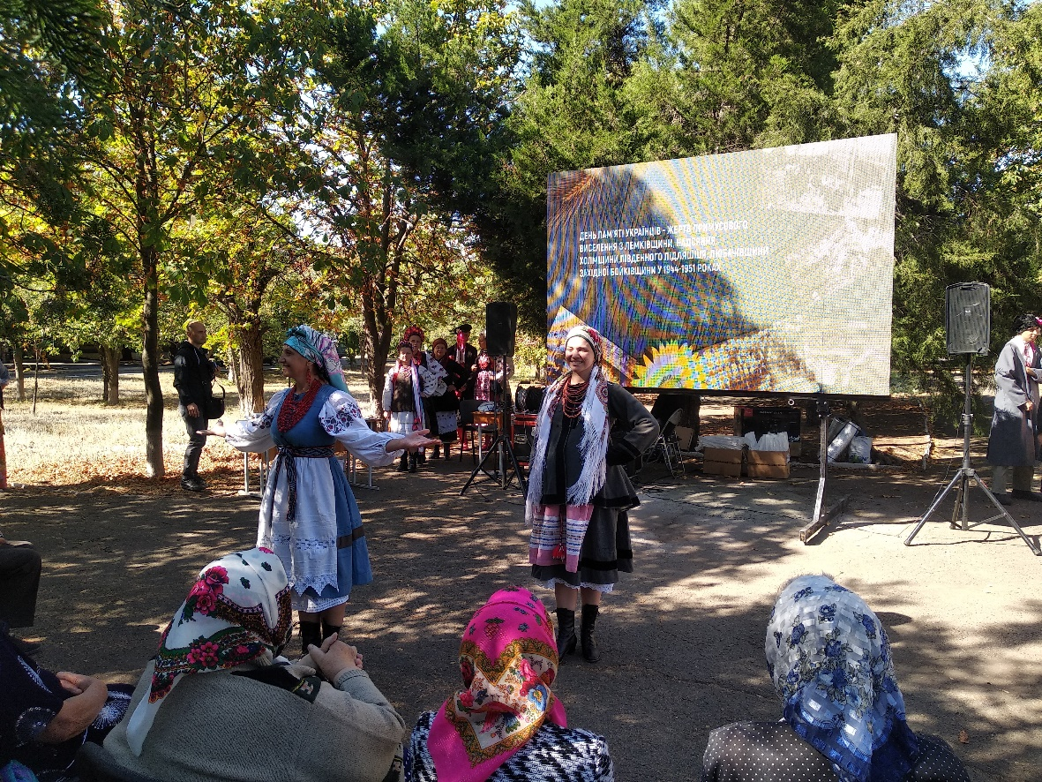
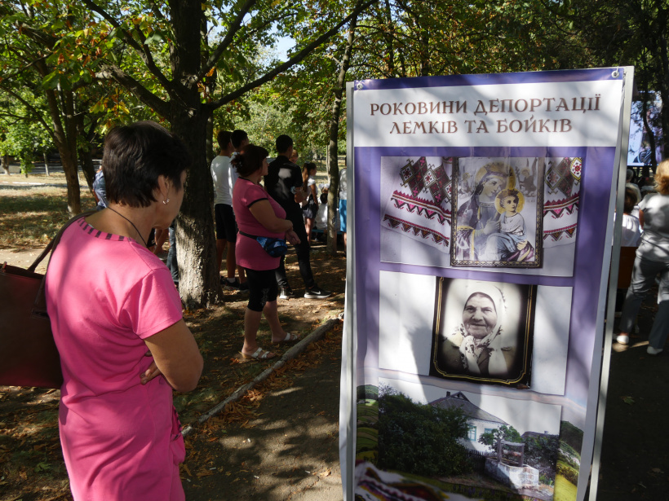
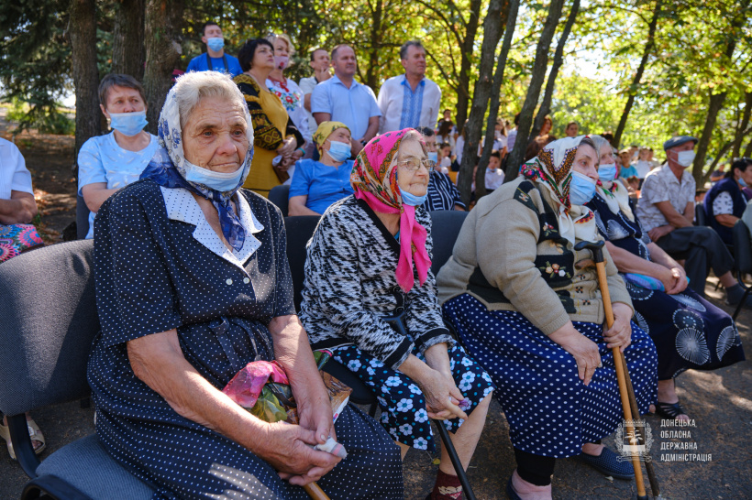
Відзначення 69-річчя з дня переселення людей внаслідок обміну територій між Радянським союзом та Польщею
(село Сонячне, 12.09.2019р.)

Slide 20
ВИСНОВОК
Працюючи над темою, передовсім хотіли представити не лише картину виселення і її наслідки, але й погляди нащадків переселенців на те, як вони оцінюють подію, що 70 років тому докорінно змінила їхнє життя.
Переселення жителів Дрогобиччини у 1951 році обернулося для них великою трагедією. Людей зривали зі своїх споконвічних, обжитих місць і вивозили в несприятливі для горян спекотні райони південно-східних областей.
Більшість людей залишалася вкрай незадоволеною переселенням. Вони висловлювали обурення, впадали у відчай. Після усвідомлення невідворотності виселення, люди не полишали надії, що ще повернуться в рідні села. Спогади свідчать, що ця думка була чи не єдиною, яка ще могла підбадьорити.
Не менш вражаючою є бездушність і черствість у ставленні до людей, яка прослідковується в усьому комплексі депортаційних заходів.
Незважаючи на всі тяготи , переселенцям вдалося адаптуватися в нових умовах, виховати дітей. З часом чужа земля стала рідною, але на сході країни вони залишаються «западенці», а на заході - «москалі». Так і живуть вже 70 років на рідній чужині…

Slide 21
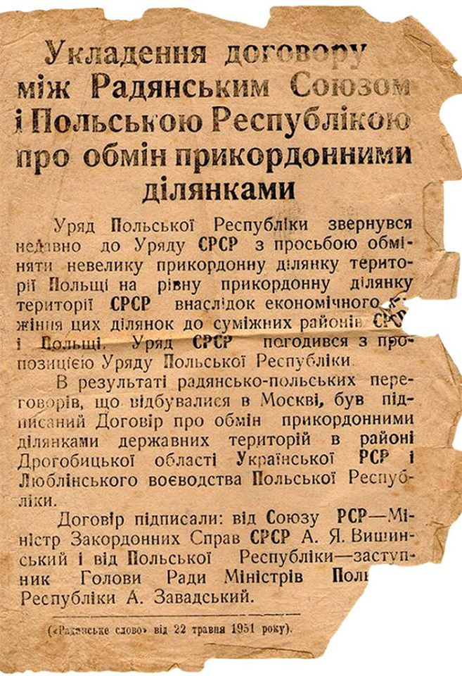
Список використаних ресурсів
Кляшторна, Наталя Онуфріївна.
Акція-51. Останні свідки / Наталя Кляшторна. – Вінниця: ДП "ДКФ", 2006. – 231 c. : іл. /Електронний ресурс:
http://irbis-nbuv.gov.ua/cgi-bin/ua/elib.exe?Z21ID=&I21DBN=UKRLIB&P21DBN=UKRLIB&S21STN=1&S21REF=10&S21FMT=online_book&C21COM=S&S21CNR=20&S21P01=0&S21P02=0&S21P03=FF=&S21STR=ukr0001317
Електронний ресурс: На Донеччині вшанували пам’ять українців-жертв примусової депортації | Донецька Обласна Державна адміністрація (dn.gov.ua)
Дані про понад 7000 депортованих родин із Польщі під час «Акції-51»/Електронний ресурс: https://www.radiosvoboda.org/a/news-aktsia-51-arkhiv/31104336.html
Електронний ресурс: Депортація західних українців — сімсот тисяч українців позбавили домівок — В’ятрович - Політика - TCH.ua (tsn.ua)
Електронний ресурс: Як Польща і СРСР обмінялися територіями у 1951 році – Туристичний портал Червонограда (krystynopol.info)
Електронний ресурс: Сім тисяч депортованих родин: опублікували документи про «Акцію-51» (cdvr.org.ua)

